Slide 1
Управление памятью

Slide 2
Адресное пространство процесса (схематично)
Stack
#include <stdlib.h>
int global;
void a()
{
int local2;
}
int main()
{
int local;
a();
int *dynamic = (int*) malloc(sizeof(int));
printf("Simple string!");
}
Free
Heap
Static / Global
Constant
Code

Slide 3
Виды памяти
Константы
Статическая (глобальная)
Стек
Динамическая (кучи)
Процесса
Потока
Виртуальная память
Проецируемые в память файлы

Slide 4
Константы / статическая память

Slide 5
Исполнимый файл (PE формат)
Header
Скомпилированный код
.text
.rdata
Read-only data (константы)
.data
Read-Write data (статические/ глобальные переменные)
…

Slide 6
Demo

Slide 7
Стек

Slide 8
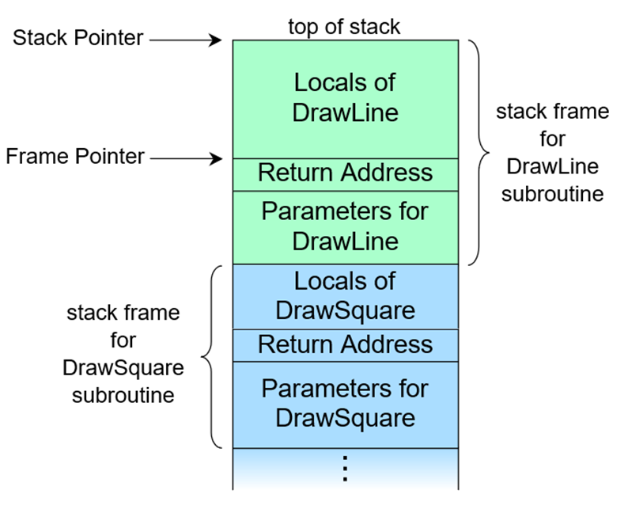
Работа со стеком
Стековый фрейм :
Адрес возврата
Переданные параметры
Локальные переменные
Регистры процессора
Проблема - переполнение

Slide 9
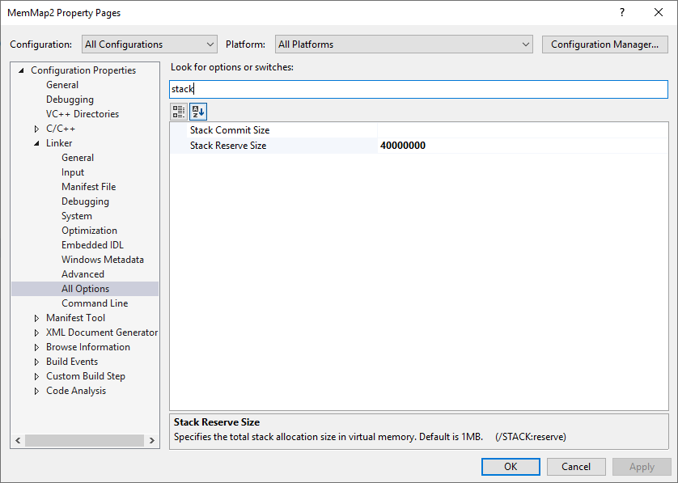
Управление стеком
Увеличение размера
Для программы
Для конкретного потока
CreateThread(NULL, 10000000, a, 0, 0, 0);

Slide 10
Demo

Slide 11
Динамическая память

Slide 12
Основные моменты
300 M
80 M
80 M
80 M
220 M
40 M
40 M
180 M
100 M
Запросы на выделение памяти не детерминированы
По времени появления
По размеру
По времени жизни
Фрагментация!
80 M
80 M
80 M
80 M
80 M
40 M
40 M
40 M
40 M
100 M
100 M
80 M
80 M
20 M
20 M
60 M
60 M
60 M
60 M
20 M
20 M
20 M
20 M

Slide 13
Задачи механизма динамического распределения
Хранение списка пустых/занятых блоков
Выбор подходящего пустого блока (алгоритм распределения)
уменьшение фрагментации
Освобождение блоков
уплотнение
сборка мусора

Slide 14
Функции работы с кучами
 | Win32 | Linux / C Standard
Создание кучи | HeapCreate | -
Уничтожение кучи | HeapDestroy | -
Получение списка куч | GetProcessHeap / GetProcessHeaps | -
Выделение памяти в куче | HeapAlloc | malloc
Освобождение памяти | HeapFree | free
Перевыделение (изменение размера ранее выделенного блока) | HeapReAlloc | realloc
Получение размера выделенного блока | HeapSize | malloc_usable_size – GNU only
Проверка целостности | HeapValidate | Семейство mcheck
Сжатие кучи | HeapCompact | malloc_trim

Slide 15
Устаревшие функции Win16/32
GlobalAlloc / LocalAlloc
GlobalFree / LocalFree
GlobalReAlloc / LocalReAlloc
…

Slide 16
Demo

Slide 17
Виртуальная память
На основе страничного механизма

Slide 18
Простая страничная организация памяти
Основная память
Основная память
Основная память
Основная память
Основная память
Основная память
Вся память делится на одинаковые разделы фиксированного размера
Каждый процесс делится на аналогичные кусочки
Процесс загружается в страницы памяти, не обязательно смежные
0
0
A.0
0
A.0
0
A.0
0
A.0
0
A.0
1
1
A.1
1
A.1
1
A.1
1
A.1
1
A.1
2
2
A.2
2
A.2
2
A.2
2
A.2
2
A.2
3
3
A.3
3
A.3
3
A.3
3
A.3
3
A.3
4
4
4
B.0
4
B.0
4
4
D.0
5
5
5
B.1
5
B.1
5
5
D.1
6
6
6
B.2
6
B.2
6
6
D.2
7
7
7
7
C.0
7
C.0
7
C.0
8
8
8
8
C.1
8
C.1
8
C.1
9
9
9
9
C.2
9
C.2
9
C.2
10
10
10
10
C.3
10
C.3
10
C.3
11
11
11
11
11
11
D.3
12
12
12
12
12
12
D.4
13
13
13
13
13
13
14
14
14
14
14
14
Таблица страниц процесса A
Таблица страниц процесса B
Таблица страниц процесса C
Таблица страниц процесса D
Список свободных кадров
0
0
0
-
0
7
0
4
13
1
1
1
-
1
8
1
5
14
2
2
2
-
2
9
2
6
3
3
3
10
3
11
4
12

Slide 19
Реализация
16-битовый логический адрес
6-битовый номер страницы
10-битовое смещение
0
0
0
0
0
1
0
1
1
1
0
1
1
1
1
0
0
000101
1
000110
2
011001
0
0
0
1
1
0
0
1
1
1
0
1
1
1
1
0
16-битовый физический адрес

Slide 20
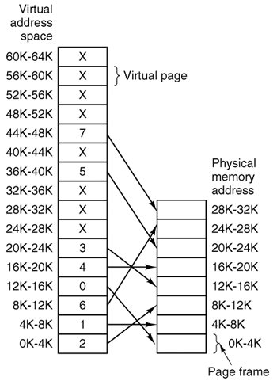
Виртуализация адресного пространства
Каждая виртуальная страница проецируется на свой физический блок
Количество страниц может превышать число блоков
подкачка страниц

Slide 21
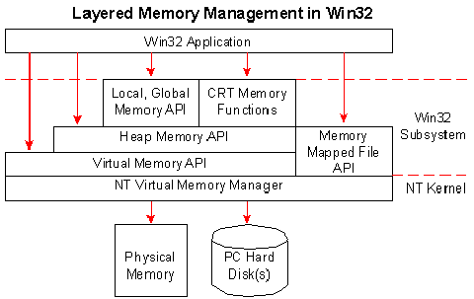
Слои управления памятью в Windows

Slide 22
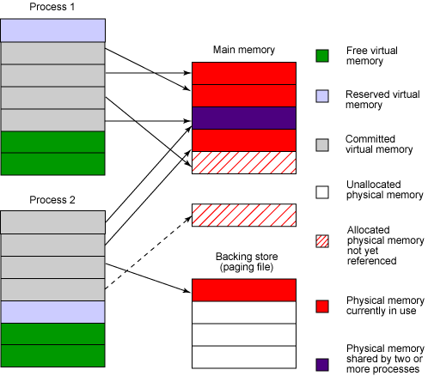
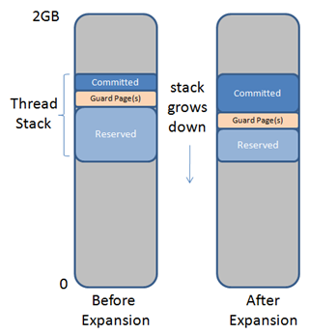
Free, Reserved, and Committed Virtual Memory

Slide 23
Функции управления виртуальной памятью
VirtualAlloc | Резервирование или выделение (commit) страниц виртуальной памяти(региона) процессу
VirtualFree | Освобождение страниц (региона) виртуальной памяти
VirtualProtect | Смена параметров защиты региона виртуальной памяти
VirtualQuery / VirtualQueryEx | Получение информации о регионе памяти процесса

Slide 24
Demo

